Slide 1
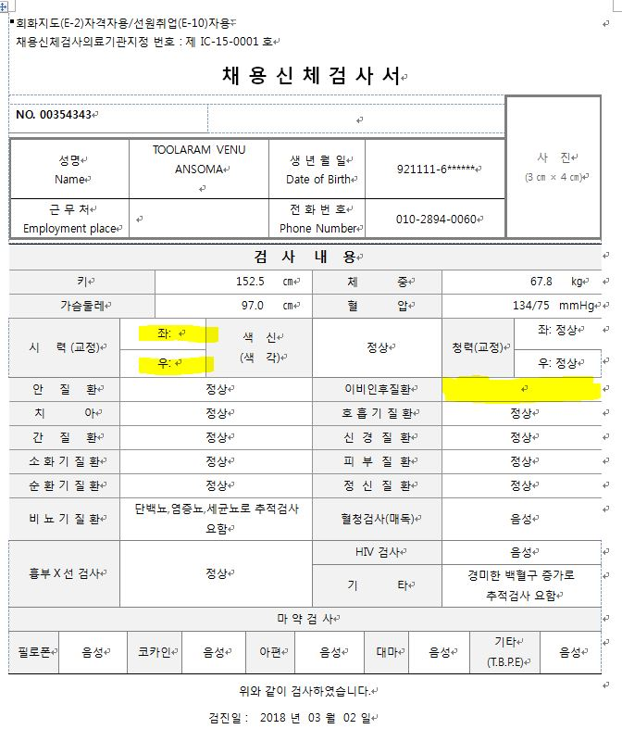
건진묶음항목에서 추가했습니다.
OHA041 청력(좌)-보청기착용
OHA541 청력(우)-보청기착용
공무원 신체검사서 양식대로
변경 부탁드립니다. (마지막 슬라이드 참고)
공무원 신체검사서 양식대로
변경 부탁드립니다. (마지막 슬라이드 참고)
빈칸으로 출력됩니다.
결과판정 화면에서 (임상진찰)인후두결과값과 연결 부탁드립니다. (다음 슬라이드 참고)

Slide 2
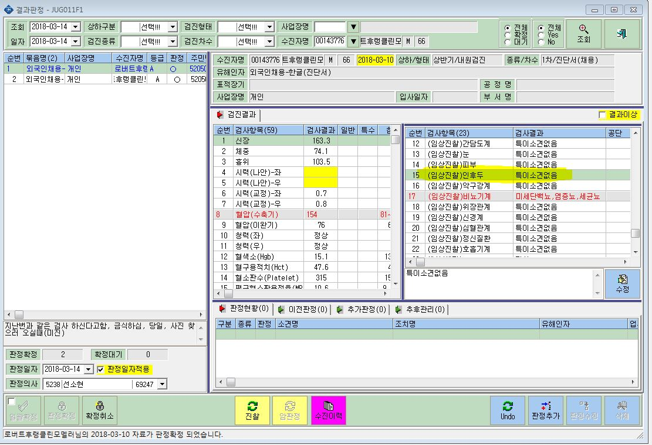

Slide 3
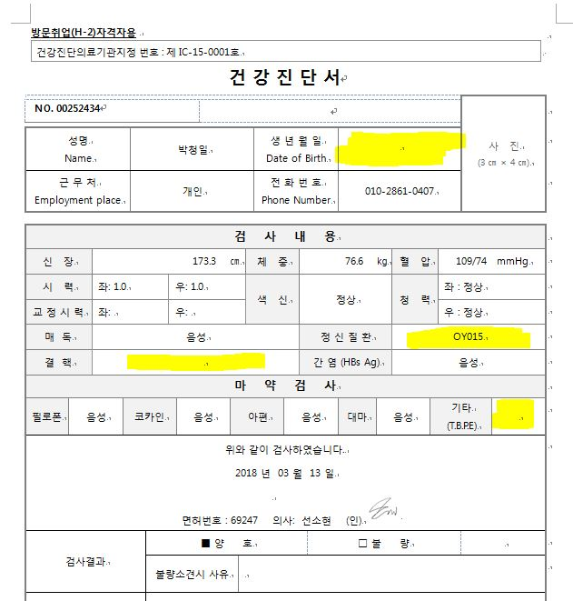
1979-08-26 형식으로
출력되도록 해주세요.
빈칸, OY015 값으로 출력됩니다.
다음 슬라이드(결과판정화면캡처)에 색깔 구분하여 연결값 표시했습니다.
외국인 채용검사서와 같은 방식으로 결과값 연결 부탁드립니다. (처음 슬라이드 참고)

Slide 4
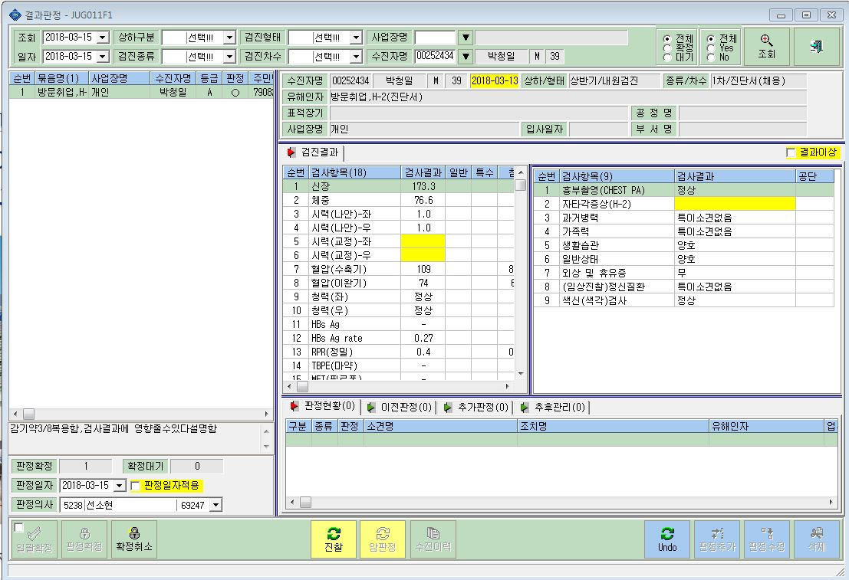

Slide 5
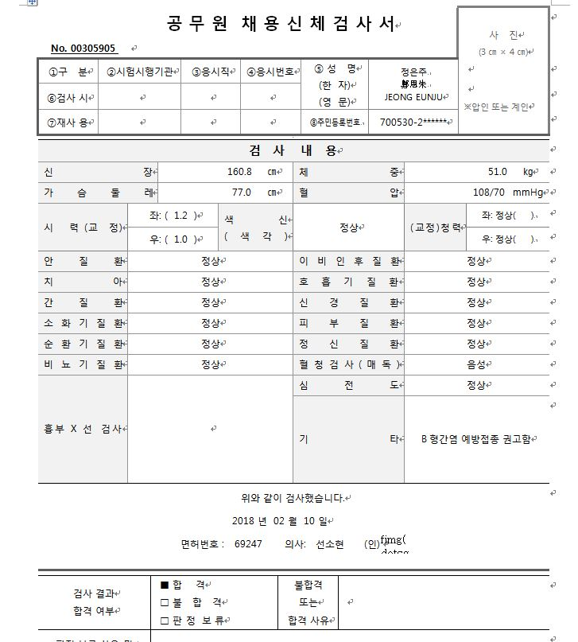

교정 시력일 경우, 괄호 안에 시력값이 입력
나안 시력일 경우, 괄호 없이 시력값이 입력
교정 청력일 경우, 괄호 안에 정상/비정상 입력
교정청력이 아닐 경우, 괄호 없이 값이 입력

